Slide 1
インターン課題
2023/8/14 - 2023/8/25 福島さん

Slide 2
AmazonConnect
課題１
Amazon Connect を使って、ソフトフォン（CCP）での通話を体験
課題２
Amazon Connect の フロー の 発着信 の フロー を作成
課題３
作成した 営業日判定のLambda を Amazon Connect の フロー に組み込んで、 営業時間内外の判定が分岐されて、
・営業時間内の場合、オペレータ役と通話ができる。
・営業時間外の場合、営業時間外の自動音声ガイドが流れる（オペレータ役との通話はできない）
ことを体験

Slide 3
Lambda課題１：スケジュール管理機能の構築
背景：
AmazonConnectでは、祝日・臨時休業日の設定ができないため、システムでスケジュール登録出来ないかの相談があった。 （週ごとに設定を変える必要があり、運用が煩雑となるため。）
要件：
曜日単位の営業時間判定ができること
2年先まで祝日、臨時休業日、臨時休業時間の判定ができること
祝日、臨時協業日、臨時休業時間の判定が優先されること
アマゾンコネクトインスタンス単位で設定できること
キュー名単位で設定できること
月～金 営業時間10:00～18:30
土日 休み
祝日、臨時休業日、臨時休業時間 例外テーブルのみ
インスタンスごとのテーブル
キューはパーティションキー
日付はソートキー
AWS使用サービス：
Lambda , DynamoDB
言語：
Python or Java
Input：
amazon connect キュー名、インスタンス名
戻り値：
True：営業日、営業時間内 / False：営業日、営業時間外

Slide 4
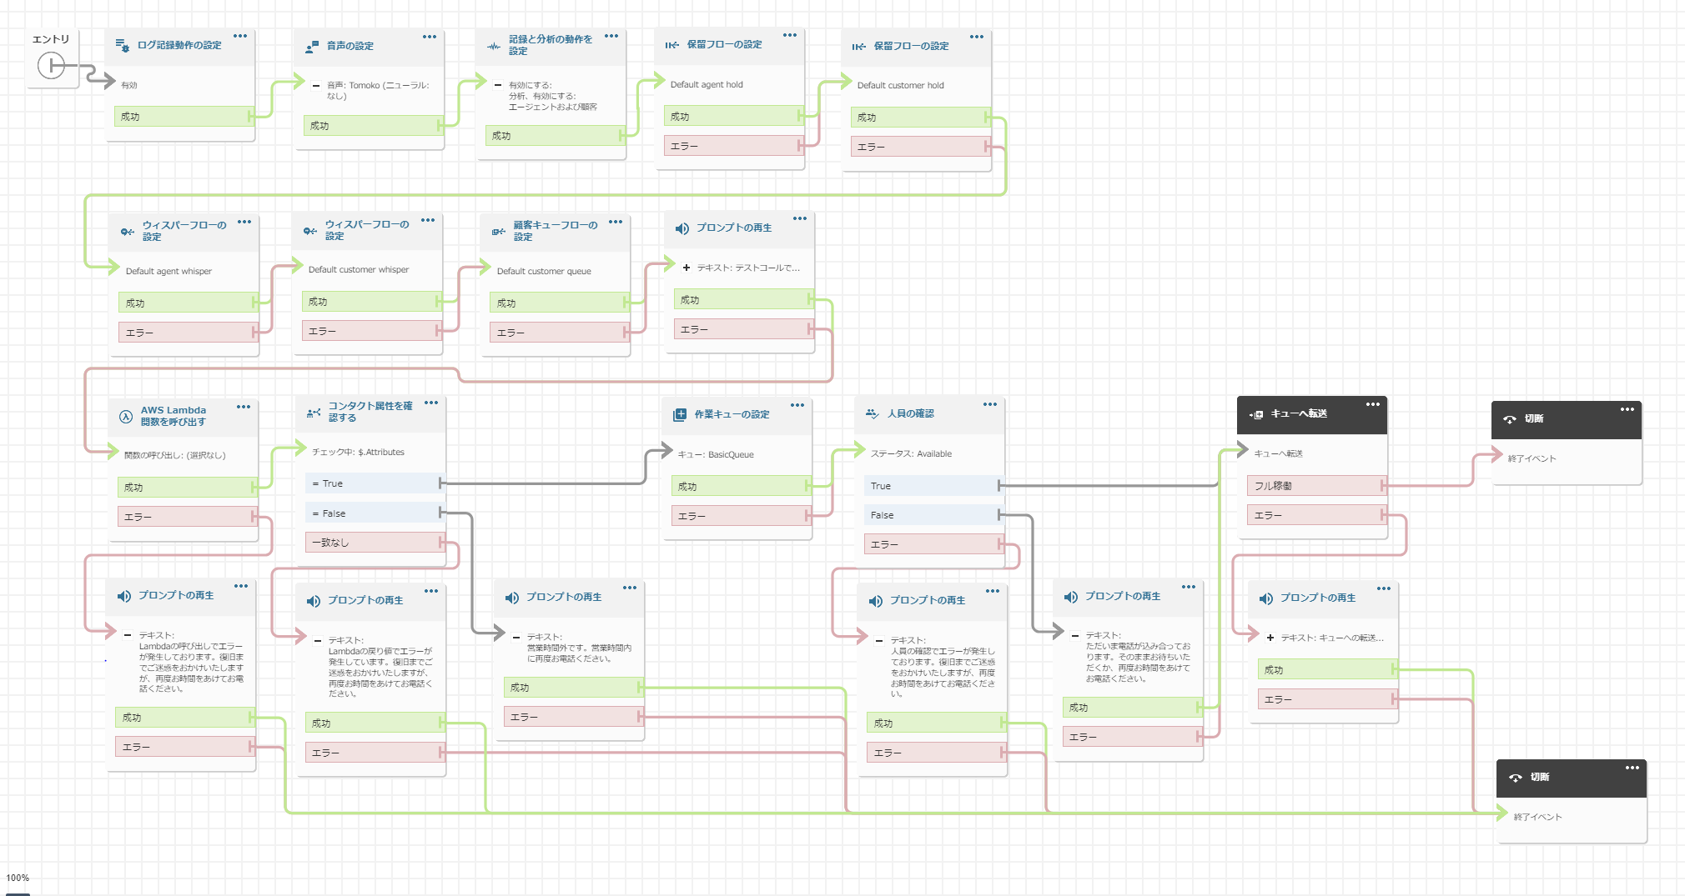
フローイメージ
この部分で
Lambdaからの戻り値で営業時間を判定
この部分の
Lambda構築

Slide 5
ログ出力用に組み込んでほしいサブモジュール
[環境変数]
LOG_FORMAT : [%(levelname)s] %(message)s
LOG_LEVEL : 10
* LOG_LEVEL : 0:NOTSET 10:DEBUG 20:INFO 30:WARNING 40:ERROR 50:CRITICAL
[Global定義]
import logging
_logger = logging.getLogger()
[local定義]
# Loggerの初期設定
initLogger()
[sample]
_logger.debug('xxx:yyy\n')
_logger.info('xxx:yyy\n')
_logger.warning('xxx:yyy\n')
_logger.error('xxx:yyy\n')
[sub module]
# 【Logger初期設定処理】
# 【INPUT】 なし
# 【OUTPUT】なし
# 【処理概要】
# loggerのLOGレベルとフォーマットを環境変数から設定する
def initLogger():
# 環境変数からLOG_LEVELを取得して設定する
# 0:NOTSET 10:DEBUG 20:INFO 30:WARNING 40:ERROR 50:CRITICAL
try:
wLogLevel = os.environ['LOG_LEVEL']
except KeyError as err:
# LOG_LEVELが未定義の場合【INFO】を適用する
_logger.warning('LOG_LEVEL Not Configuration\n')
wLogLevel = '20'
try:
iLogLevel = int(wLogLevel)
except:
# LOG_LEVELが数字以外の場合【INFO】を適用する
_logger.warning('LOG_LEVEL Bad Configuration:' +wLogLevel +'\n')
iLogLevel = 20
_logger.setLevel(iLogLevel)
# 環境変数からフォーマットを設定する
try:
wLogFormat = os.environ['LOG_FORMAT']
formatter = logging.Formatter(
wLogFormat
)
for handler in _logger.handlers:
handler.setFormatter(formatter)
except KeyError as err:
# LOG_FORMATが未定義の場合[%(levelname)s] %(message)sを適用する
_logger.warning('LOG_FORMAT Not Configuration\n')
wLogFormat = '[%(levelname)s] %(message)s'
formatter = logging.Formatter(
wLogFormat
)
for handler in _logger.handlers:
handler.setFormatter(formatter)
return

Slide 6
Lambda課題２：スケジュール管理機能の構築（余力があれば・・・）
変更背景：
DBは、システム担当者でないと更新ができないため、コールセンター担当者でも更新ができるようにCSVで
スケジュール登録出来ないかの相談があった。それを受けて、CSV でスケジュール登録したものを
夜間バッチ（EventBridge）でDynamoDBに更新をかけるように修正することになった
要件：
2年先以上の祝日、臨時休業日の判定ができること
曜日単位の営業時間判定ができること
祝日、臨時協業日、臨時休業時間の判定が優先されること
アマゾンコネクトインスタンス単位で設定できること
キュー名単位で設定できること
レコードの削除
S3に格納されたCSVのスケジュール情報を夜間バッチでDynamoDBのスケジュール情報に更新をかける。
AWS使用サービス：
Lambda , DynamoDB , S3 , EventBridge
言語：
Python or Java
戻り値：
True：営業日、営業時間内 / False：営業日、営業時間外

Slide 7
CloudFormation
課題１：
（Cloud Formation）
作成した Lambda,DynamoDB,EventBridge,S3,AmazonConnect(コールフローなど） を 東京リージョン から 東京リージョンへ展開するテンプレート（yaml）を作成 リソース名の後ろに、_biz （商用） をつけて、yamlを使って、東京リージョンへリソースを展開
確認事項１:
展開したリソースがあること（S3,DynamoDB etc）、正常に動作すること(Lambda,EventBridge)を確認
確認事項２： 展開した 環境 での 発着信・営業日判定が動くことを確認(Amazon Connect)

Slide 8
発表資料とりまとめ
課題１：
インターン期間の成果についてまとめる。

